Slide 1
106
PENTADBIR PEJABAT ADMIN|ADMIN NEGERI
SISTEM TENDER ONLINE JKR 2.0 | https://tender.jkr.gov.my
Panduan Penggunaan Sistem
©BDI, CKUB | BTM, CDPK | Email: support.jet@jkr.gov.my | 12/8/2022

Slide 2
Nota Penting
Sila hubungi Superadmin yang telah dilantik bagi tujuan pendaftaran.
Username dan katalaluan akan diberikan melalui email yang telah didaftarkan.
Pengguna dinasihatkan untuk mengubah semula katalaluan yang diberikan bagi tujuan keselamatan.
Pendaftaran id pengguna dan katalaluan adalah sekali sahaja bagi Cawangan/Negeri.
Sekiranya pegawai bertukar ke Cawangan/Negeri yang lain, sila hubungi Superadmin untuk kemaskini semula pentadbir pejabat di Cawangan/Negeri yang berkenaan.
Peranan Admin Ibu Pejabat dan Cawangan hanya melantik Pegawai Mengurus Tender (PMT) sahaja.
Peranan Admin Negeri adalah melantik Pegawai Mengurus Tender (PMT), Pegawai Pembuka Tender.
©BDI, CKUB | BTM, CDPK | Email: support.jet@jkr.gov.my | 12/8/2022

Slide 3
PERANAN ADMIN
Pendaftaran Pegawai Mengurus Tender.
©BDI, CKUB | BTM, CDPK | Email: support.jet@jkr.gov.my | 12/8/2022

Slide 4
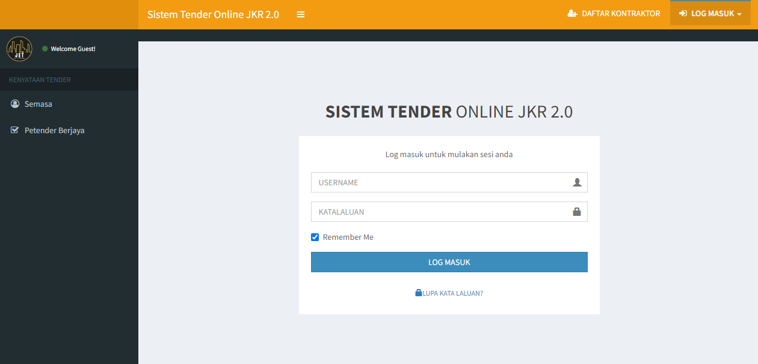
PANDUAN PENGGUNAAN SISTEM | PENTADBIR PEJABAT
1.0
Dashboard Utama – Log Masuk
Langkah-Langkah
Sila isi No. Kad Pengenalan dan Katalaluan
Sila Klik Log Masuk untuk akses ke paparan utama
Pegawai yang dilantik akan menerima username dengan katalaluan melalui emel daripada sistem Tender Online
©BDI, CKUB | BTM, CDPK | Email: support.jet@jkr.gov.my | 12/8/2022

Slide 5
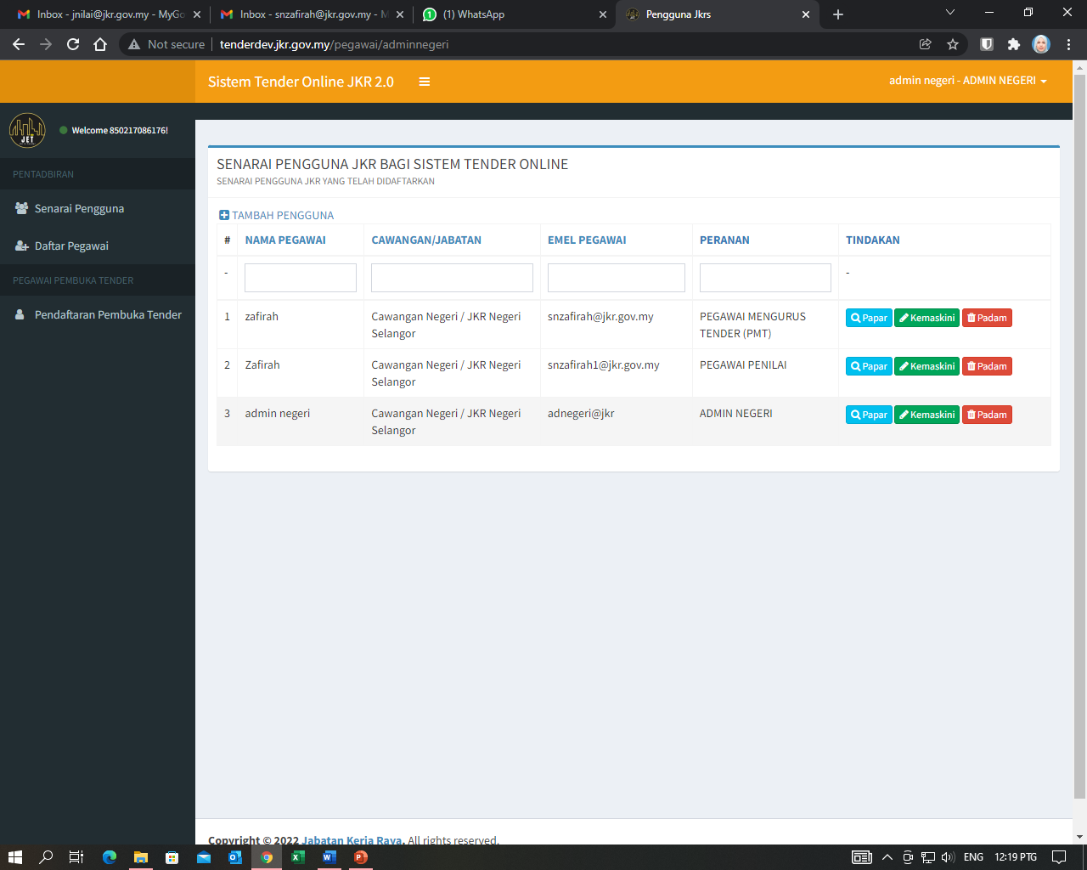
PANDUAN PENGGUNAAN SISTEM | PENTADBIR PEJABAT
2.0
Admin - Pendaftaran Pegawai
Langkah-Langkah
Sila klik menu Daftar Pegawai
Sila isi maklumat pengguna mengikut peranan yang dimohon dan klik butang daftar
Sila klik menu “tambah pengguna” untuk pendaftaran pegawai yang seterusnya.
©BDI, CKUB | BTM, CDPK | Email: support.jet@jkr.gov.my | 12/8/2022

Slide 6
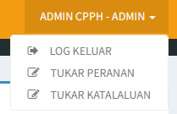
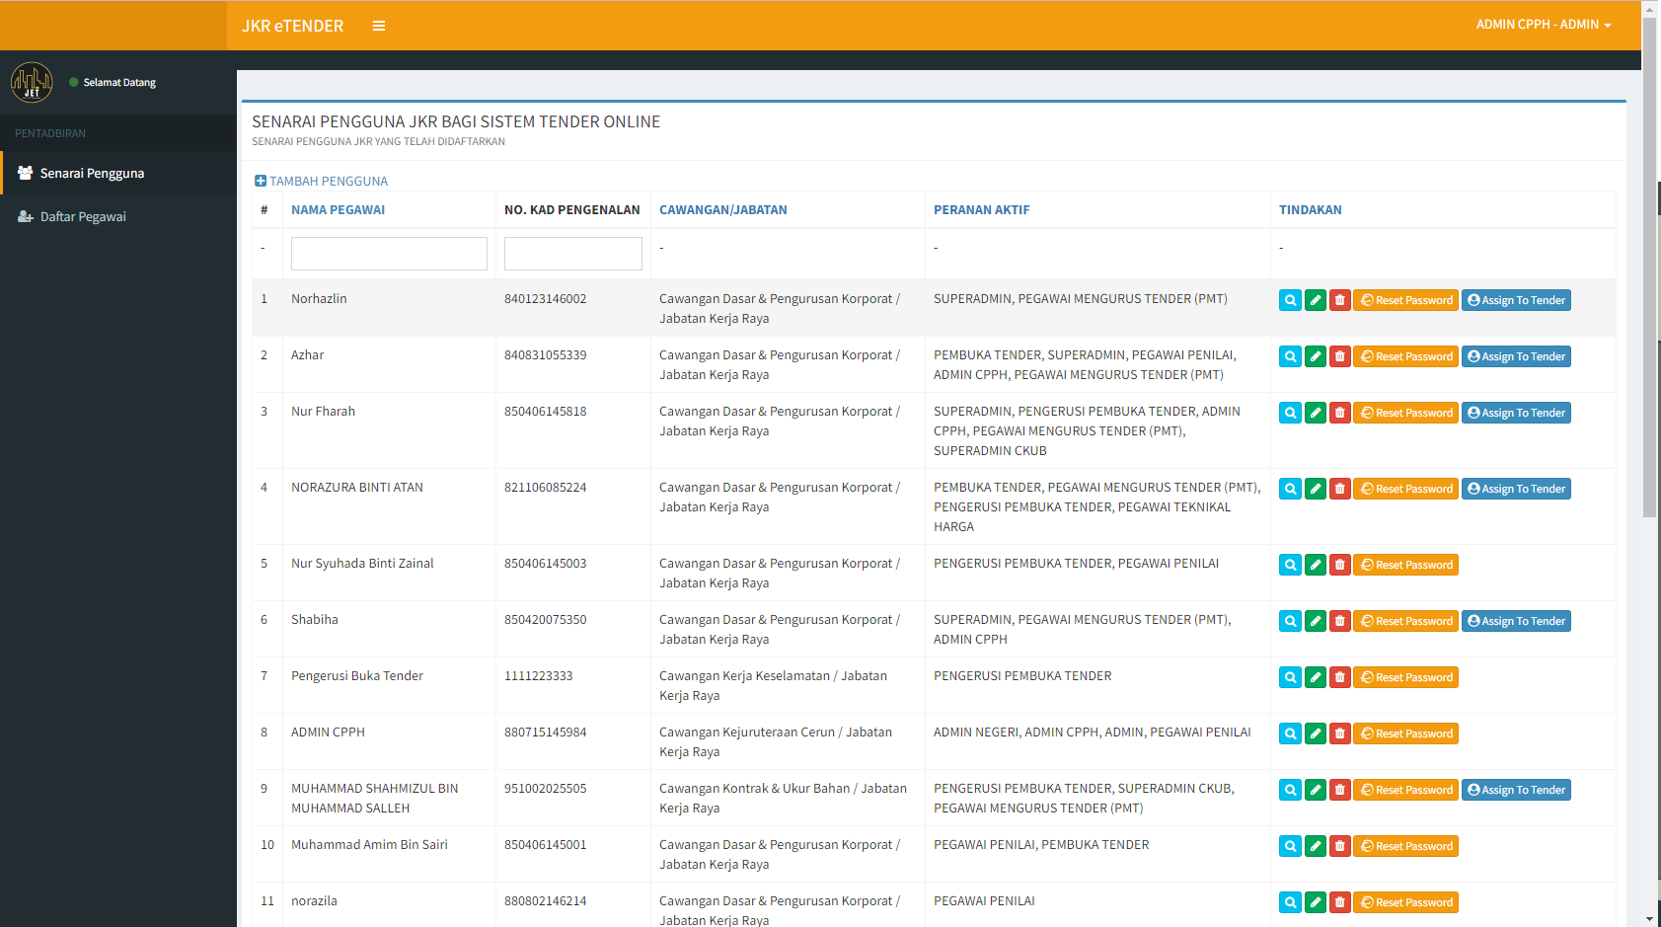
PANDUAN PENGGUNAAN SISTEM | PENTADBIR PEJABAT
3.0
Admin - Senarai Pengguna / Kemaskini
Sila klik tukar peranan sekiranya mempunyai lebih daripada satu peranan.
Sila klik tukar katalaluan untuk kemaskini semula katalaluan sedia ada
Menu
Berfungsi untuk tambah pengguna di dalam sistem sekiranya nama pengguna tiada dalam senarai sedia ada
Berfungsi untuk papar maklumat pengguna
Berfungsi untuk kemaskini maklumat pengguna
Berfungsi untuk nyahaktifkan pengguna di dalam
Berfungsi untuk serah semula tender tersebut kepada Pegawai Meja terkini.
Berfungsi untuk “Reset” Kembali katalaluan pengguna.
©BDI, CKUB | BTM, CDPK | Email: support.jet@jkr.gov.my | 12/8/2022

Slide 7
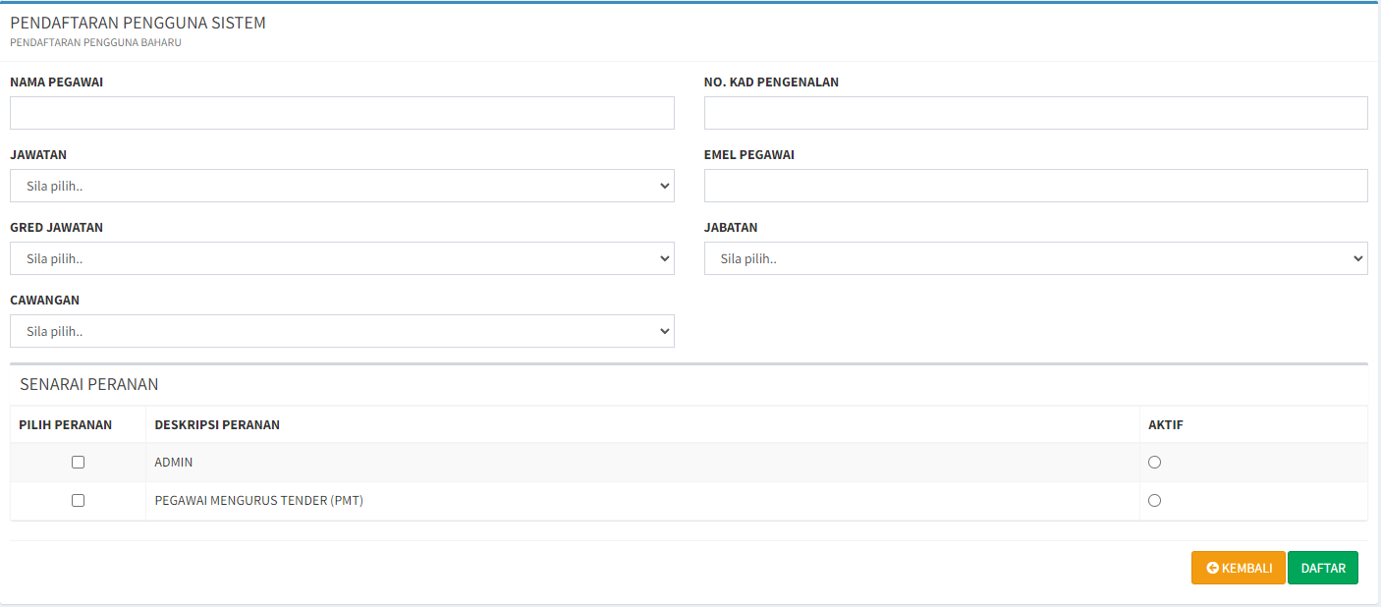
PANDUAN PENGGUNAAN SISTEM | PENTADBIR PEJABAT
4.0
Admin - Senarai Pengguna / Tambah Pengguna/Daftar Pegawai
Isikan maklumat pegawai
Sila klik tukar peranan sekiranya mempunyai lebih daripada satu peranan.
Sila klik tukar katalaluan untuk kemaskini semula katalaluan sedia ada
Sekiranya pegawai adalah di JKR Negeri sila pilih JKR Negeri yang berkenaan. Sekiranya pegawai adalah JKR Ibu Pejabat sila pilih JKR
Sekiranya pegawai adalah di JKR Negeri sila pilih Cawangan Negeri. Sekiranya pegawai adalah JKR Ibu Pejabat sila pilih Cawangan yang berkenaan.
Sila pilih peranan dengan (/) pada kotak pilih peranan dan (/) pada kotak Aktif
©BDI, CKUB | BTM, CDPK | Email: support.jet@jkr.gov.my | 12/8/2022

Slide 8
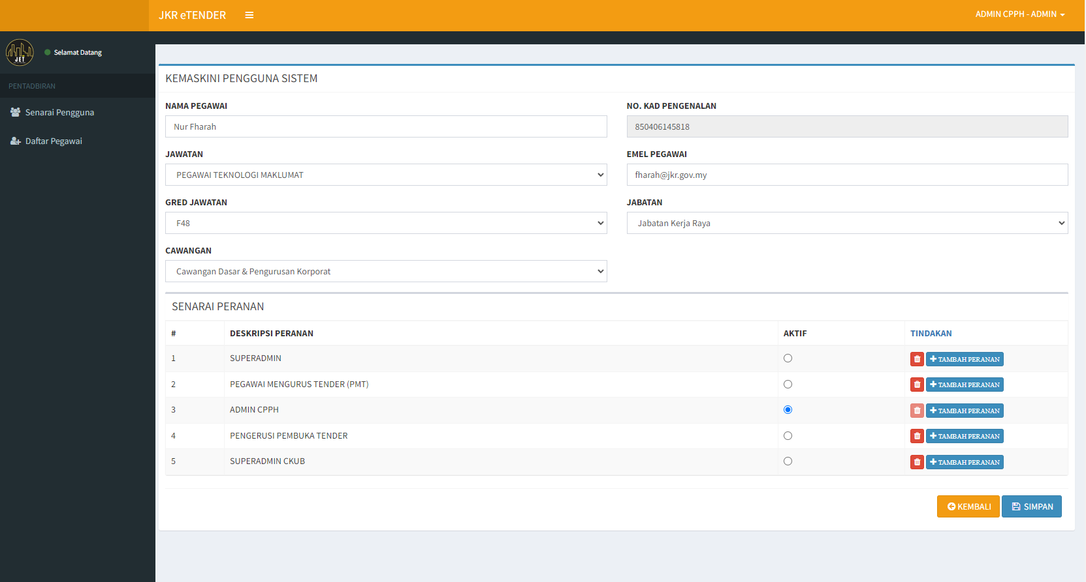
PANDUAN PENGGUNAAN SISTEM | PENTADBIR PEJABAT
3.0
Admin - Senarai Pengguna / Kemaskini
Klik butang hijau untuk kemaskini maklumat pegawai.
Sila kemaskini maklumat sedia ada.
Sila klik tambah peranan untuk tambah peranan Pegawai
Sila klik butang “dustbin” untuk buang peranan
©BDI, CKUB | BTM, CDPK | Email: support.jet@jkr.gov.my | 12/8/2022

Slide 9
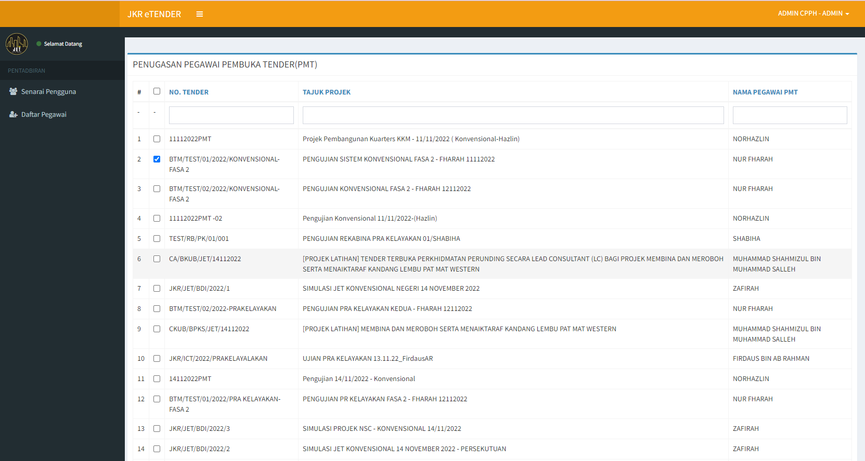
PANDUAN PENGGUNAAN SISTEM | PENTADBIR PEJABAT
3.0
Admin - Senarai Pengguna / “Assign To Tender”
Mulakan dengan carian nama projek
Klik butang biru “Assign To Tender” bagi serahan semula tender kepada Pegawai baru.
Klik (/) pada kotak untuk pilih
Klik butang assign untuk serahan semula tender.
©BDI, CKUB | BTM, CDPK | Email: support.jet@jkr.gov.my | 12/8/2022

Slide 10
PERANAN ADMIN NEGERI
Pendaftaran Pegawai Mengurus Tender
Pendaftaran Pegawai Membuka Tender (Pengerusi & Ahli)
©BDI, CKUB | BTM, CDPK | Email: support.jet@jkr.gov.my | 12/8/2022

Slide 11
PANDUAN PENGGUNAAN SISTEM | PENTADBIR PEJABAT
1.0
Dashboard Utama – Log Masuk
Langkah-Langkah
Sila isi No. Kad Pengenalan dan Katalaluan
Sila Klik Log Masuk untuk akses ke paparan utama
Pegawai yang dilantik akan menerima username dengan katalaluan melalui emel daripada sistem Tender Online
©BDI, CKUB | BTM, CDPK | Email: support.jet@jkr.gov.my | 12/8/2022

Slide 12
PANDUAN PENGGUNAAN SISTEM | PENTADBIR PEJABAT
3.0
Admin - Senarai Pengguna / Kemaskini
Sila klik tukar peranan sekiranya mempunyai lebih daripada satu peranan.
Sila klik tukar katalaluan untuk kemaskini semula katalaluan sedia ada
Menu
Berfungsi untuk tambah pengguna di dalam sistem sekiranya nama pengguna tiada dalam senarai sedia ada
Berfungsi untuk papar maklumat pengguna
Berfungsi untuk kemaskini maklumat pengguna
Berfungsi untuk nyahaktifkan pengguna di dalam
Berfungsi untuk serah semula tender tersebut kepada Pegawai Meja terkini.
Berfungsi untuk “Reset” Kembali katalaluan pengguna.
©BDI, CKUB | BTM, CDPK | Email: support.jet@jkr.gov.my | 12/8/2022

Slide 13
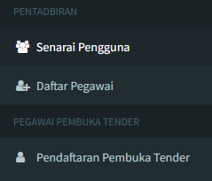
PANDUAN PENGGUNAAN SISTEM | PENTADBIR PEJABAT
4.0
Admin - Senarai Pengguna / Tambah Pengguna/Daftar Pegawai
Isikan maklumat pegawai
Sila klik tukar peranan sekiranya mempunyai lebih daripada satu peranan.
Sila klik tukar katalaluan untuk kemaskini semula katalaluan sedia ada
Sekiranya pegawai adalah di JKR Negeri sila pilih JKR Negeri yang berkenaan. Sekiranya pegawai adalah JKR Ibu Pejabat sila pilih JKR
Sekiranya pegawai adalah di JKR Negeri sila pilih Cawangan Negeri. Sekiranya pegawai adalah JKR Ibu Pejabat sila pilih Cawangan yang berkenaan.
Sila pilih peranan dengan (/) pada kotak pilih peranan dan (/) pada kotak Aktif
©BDI, CKUB | BTM, CDPK | Email: support.jet@jkr.gov.my | 12/8/2022

Slide 14
PANDUAN PENGGUNAAN SISTEM | PENTADBIR PEJABAT
3.0
Admin - Senarai Pengguna / Kemaskini
Klik butang hijau untuk kemaskini maklumat pegawai.
Sila kemaskini maklumat sedia ada.
Sila klik tambah peranan untuk tambah peranan Pegawai
Sila klik butang “dustbin” untuk buang peranan
©BDI, CKUB | BTM, CDPK | Email: support.jet@jkr.gov.my | 12/8/2022

Slide 15
PANDUAN PENGGUNAAN SISTEM | PENTADBIR PEJABAT
3.0
Admin - Senarai Pengguna / “Assign To Tender”
Mulakan dengan carian nama projek
Klik butang biru “Assign To Tender” bagi serahan semula tender kepada Pegawai baru.
Klik (/) pada kotak untuk pilih
Klik butang assign untuk serahan semula tender.
©BDI, CKUB | BTM, CDPK | Email: support.jet@jkr.gov.my | 12/8/2022

Slide 16
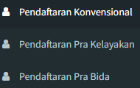
PANDUAN PENGGUNAAN SISTEM | PENTADBIR PEJABAT
4.0
Admin – Pendaftaran Pembuka Tender
Isikan maklumat pegawai
Sila klik tukar peranan sekiranya mempunyai lebih daripada satu peranan.
Sila klik tukar katalaluan untuk kemaskini semula katalaluan sedia ada
Sekiranya pegawai adalah di JKR Negeri sila pilih JKR Negeri yang berkenaan. Sekiranya pegawai adalah JKR Ibu Pejabat sila pilih JKR
Sekiranya pegawai adalah di JKR Negeri sila pilih Cawangan Negeri. Sekiranya pegawai adalah JKR Ibu Pejabat sila pilih Cawangan yang berkenaan.
Sila pilih peranan dengan (/) pada kotak pilih peranan dan (/) pada kotak Aktif
©BDI, CKUB | BTM, CDPK | Email: support.jet@jkr.gov.my | 12/8/2022

Slide 17
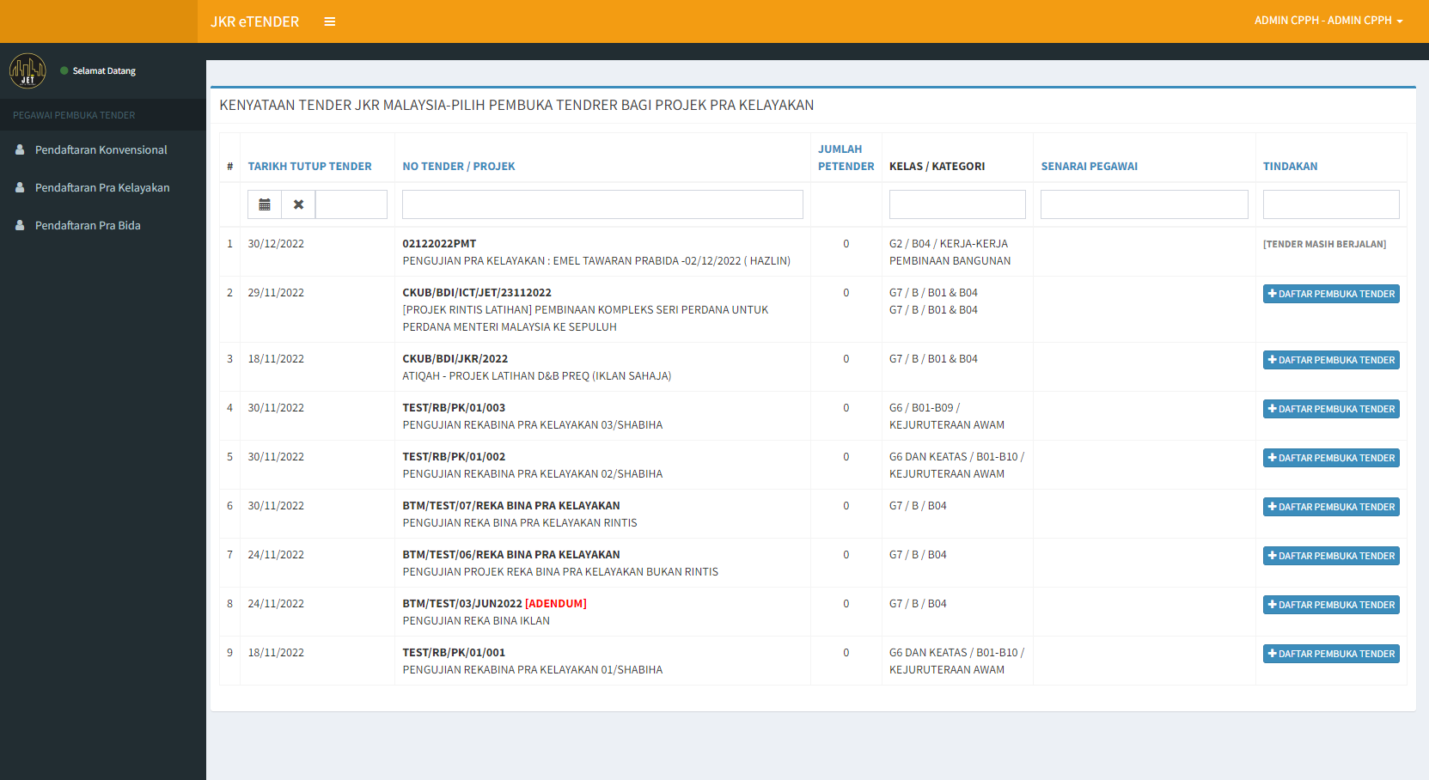
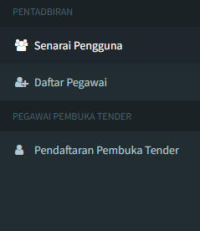
PANDUAN PENGGUNAAN SISTEM | PENTADBIR PEJABAT CPPH
3.0
Pendaftaran Pembuka Tender
Sila pilih jenis perolehan tender bagi tujuan pendaftaran Ahli Jawatankuasa Buka Tender
**Ketiga-tiga jenis perolehan cara pendaftaran mempunyai proses yang sama.
Klik Daftar Pembuka Tender
Klik Tambah Pengguna sekiranya nama pegawai tiada di dalam senarai nama sedia ada.
Bagi pegawai yang telah tersedia di dalam senarai nama sila klik peranan samada sebagai Pembuka Tender atau Pengerusi Pembuka Tender
Status kedudukan terkini pegawai akan dipaparkan.

Slide 18
PERINGATAN!!
Adalah diingatkan kepada Pentadbir Pejabat untuk simpan kesemua salinan dokumen para petender bagi sesuatu projek bagi tujuan keselamatan.

